Slide 1
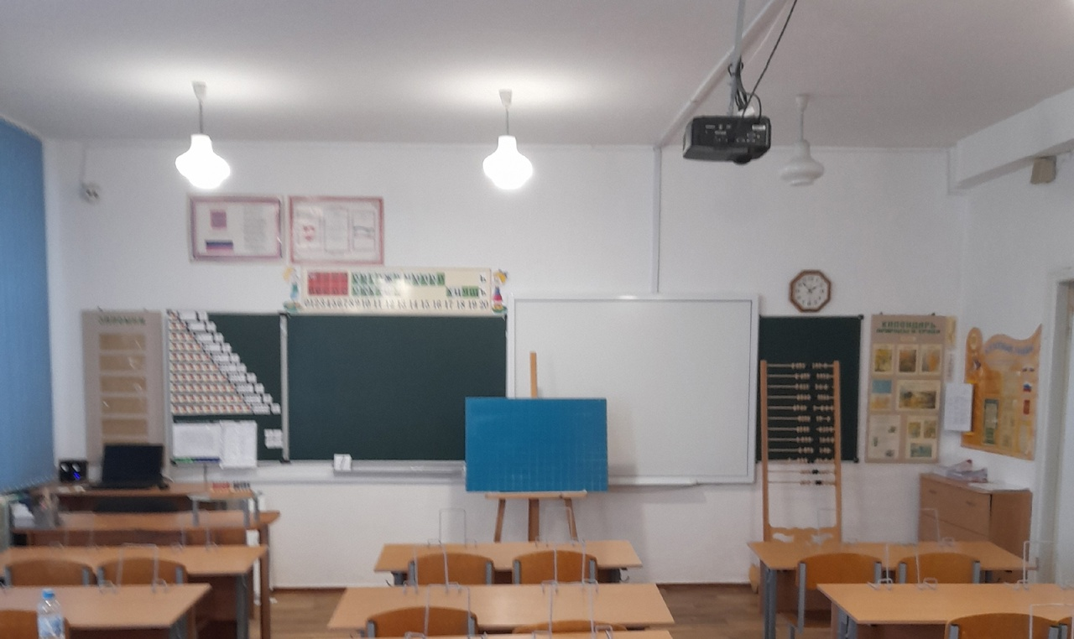
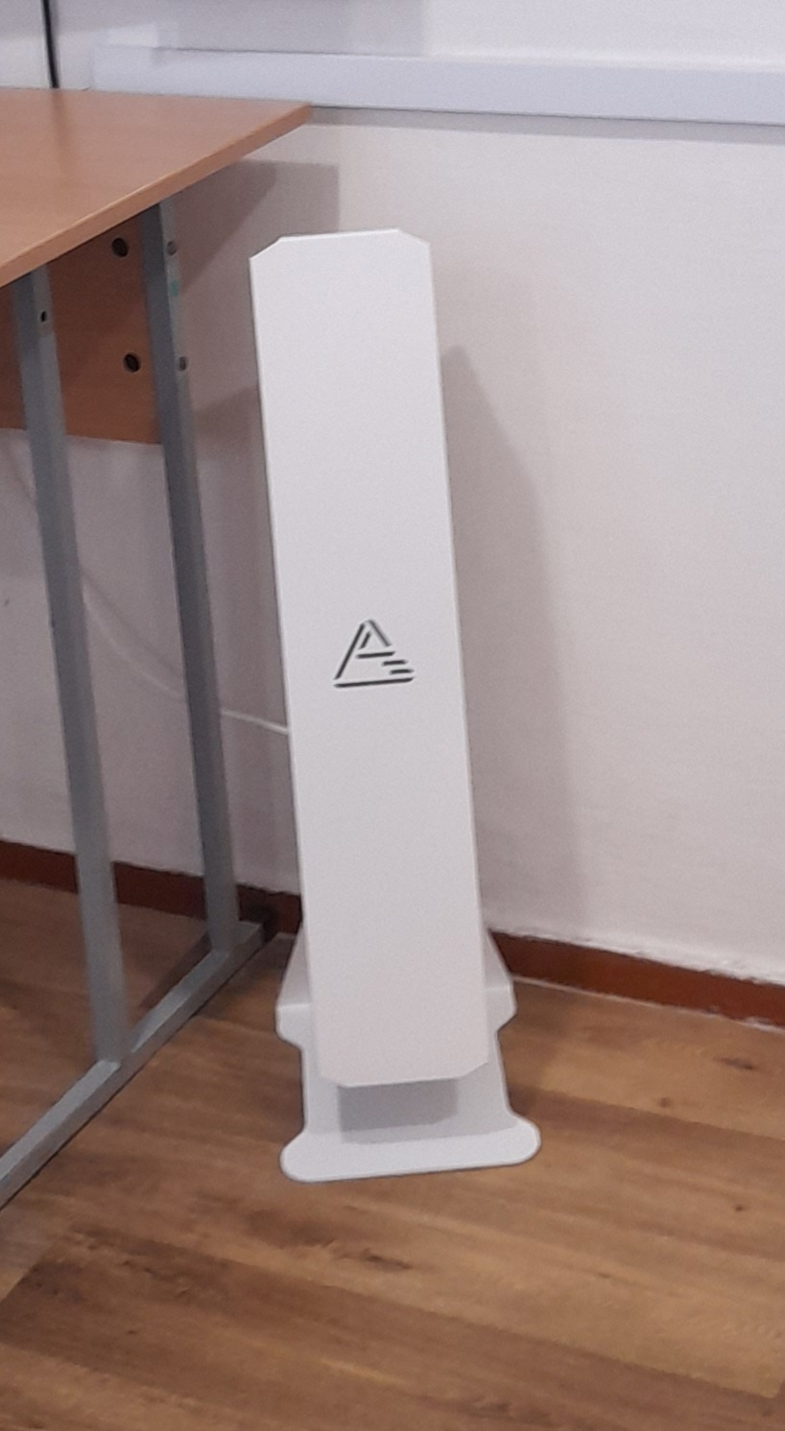
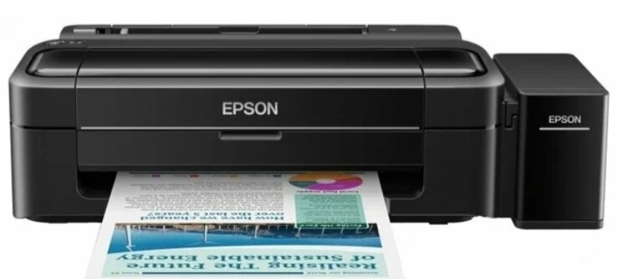
Кабинет
начальные классы
№28
Оборудование, средства обучения и воспитания
Ноутбук «Lenovo – PC»
(ОЗУ – 2,00 ГБ) - 1 шт, интерактивная доска «TRIUMPH BOARD» -1 шт,
проектор «InFocus» (в комплекте с потолочным креплением для проектора)-1 шт,
звуковые колонки «Dialog»-2 шт, доска настенная-1 шт,
доска переносная- 1 шт,
счёты напольные – 1 шт,
принтер «Еpson.L3100» - 1 шт, рециркулятор-1 шт,
тумба для плакатов – 1 шт,
стол учительский – 1 шт,
стул мягкий – 1 шт.

Slide 2
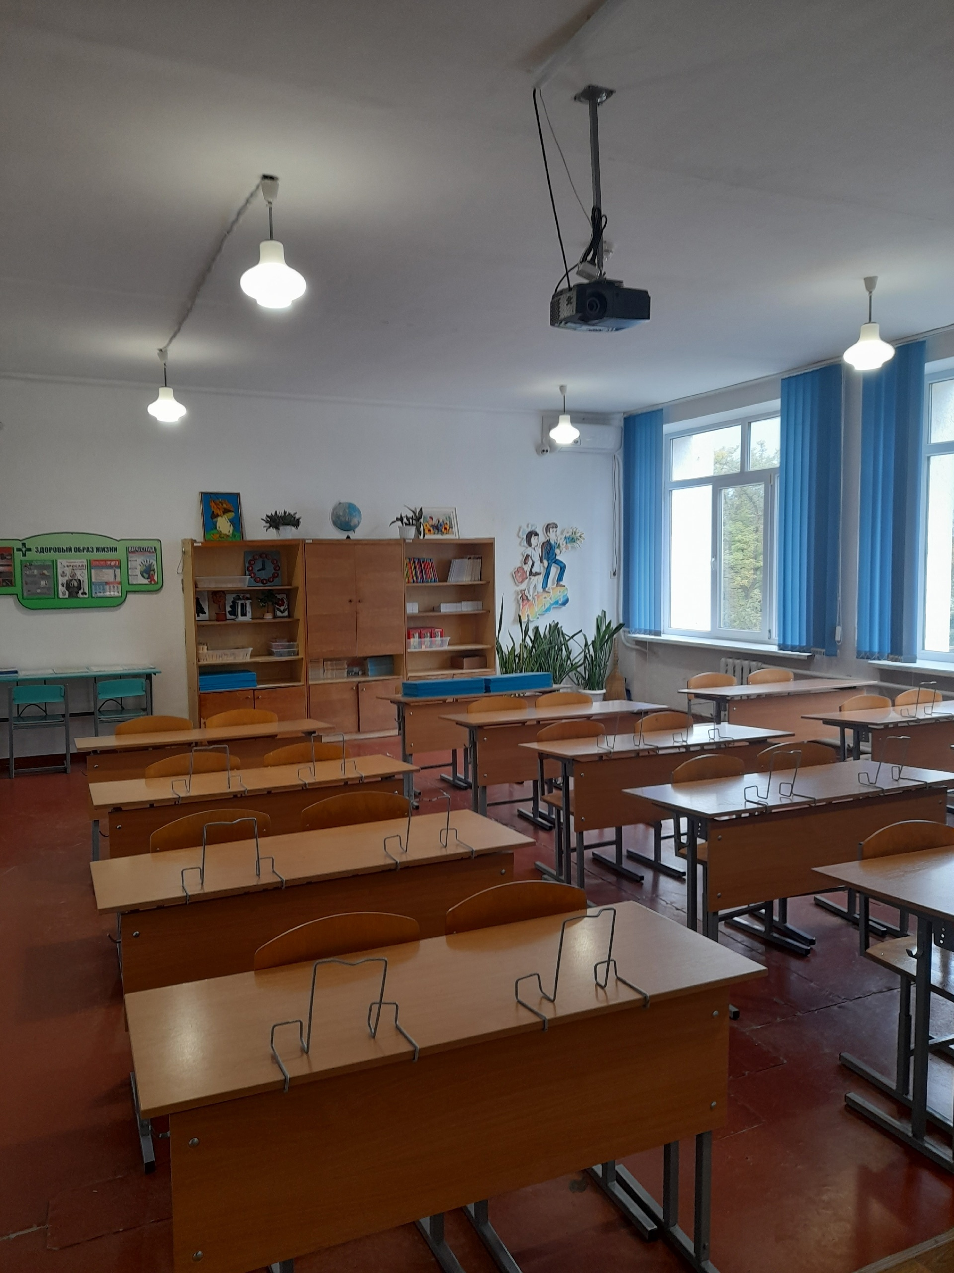
Кабинет
начальные классы
№28
Оборудование, средства обучения и воспитания
Парта-трансформер ростовая группа-14 шт,
Стул ученический регулируемый -28 шт,
шкаф для хранения наглядностей, ученических принадлежностей- 3 шт,
жалюзи вертикальные – 3 шт

Slide 3
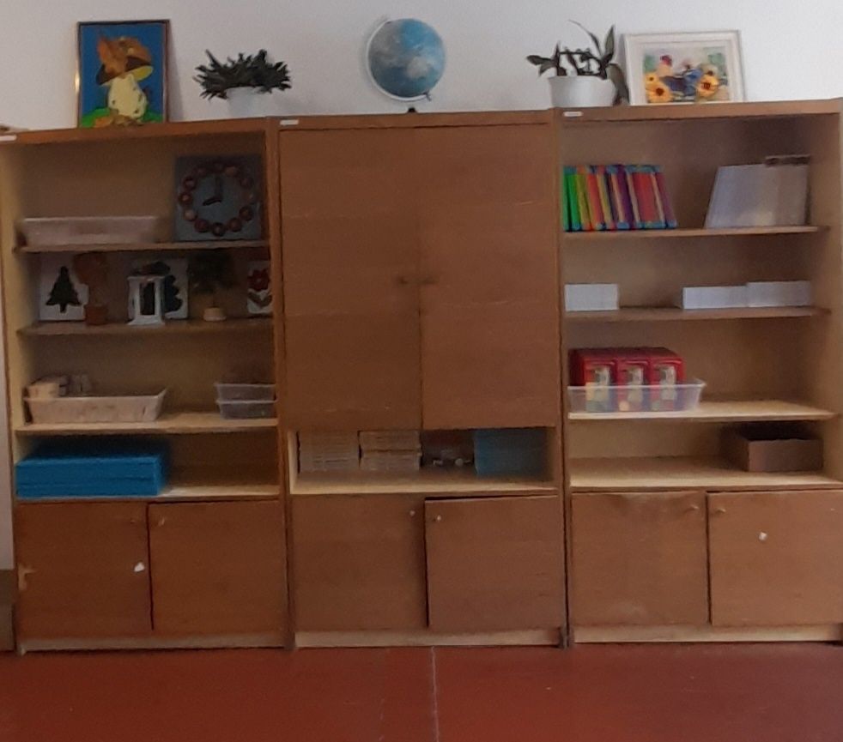
Кабинет
начальные классы
№28
Оборудование, средства обучения и воспитания
Наглядность в концентре «Десяток» - 30 шт,
«Двадцать с переходом через десяток»- 30 шт,
«Сотня»- 30 шт,
«Тысяча»-30 шт,
счёты индивидуальные-30 шт,
наборы для счёта – 30 шт,
часы демонстрационные – 1 шт,
доски для письма индивидуальные – 30 шт,
глобус - 1шт.

Slide 4
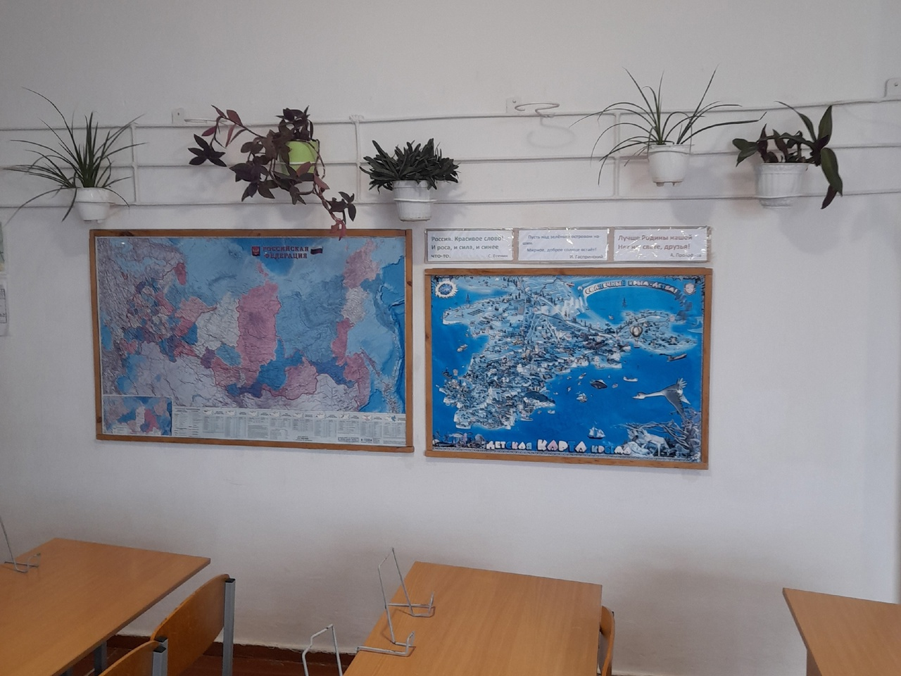
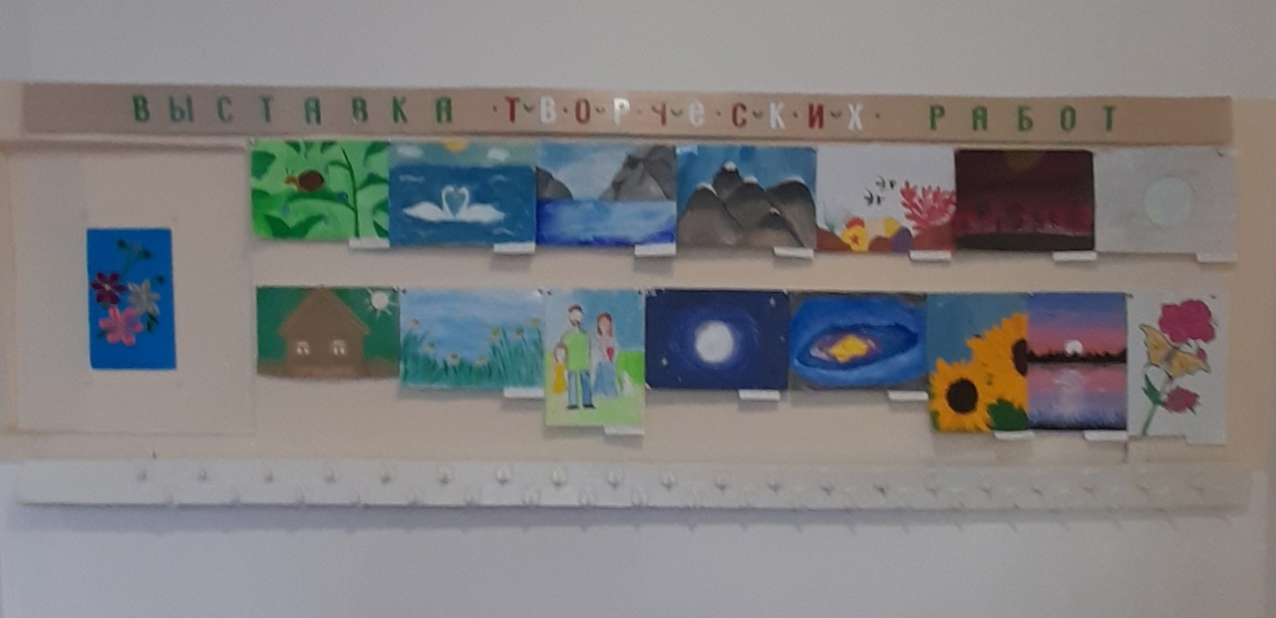
Кабинет
начальные классы
№28
Оборудование, средства обучения и воспитания
Карта Российской Федерации (политическая) – 1 шт,
карта Крыма (детская) – 1 шт,
выставка творческих работ.

